Slide 1

Trường mầm non Long Biên
Gv : Phạm Thị Hằng
Lớp : MGB C3
Chủ đề : Phương tiện giao thông
Đề tài : Khám phá xe đạp – xe máy

Slide 2
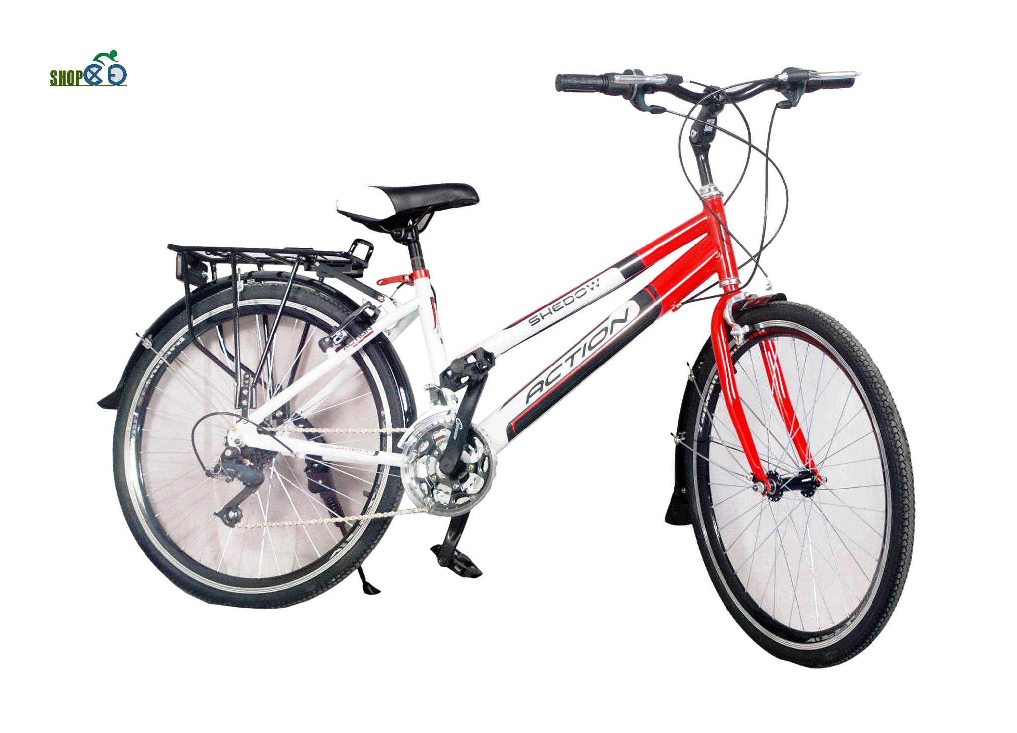
Xe đạp

Slide 3
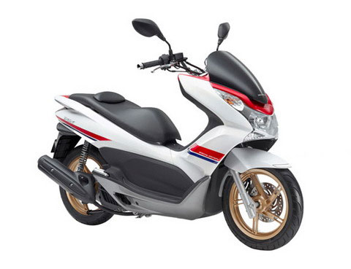
Xe máy

Slide 4
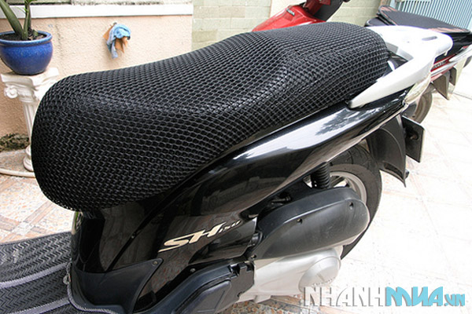
Yên xe

